Slide 1
状态估计 - 问答清单

Slide 2
第一章 概率论
状态估计是干什么用的？
状态估计为啥跟概率论扯上了关系？
小插曲：如何用数学来研究现实问题？
贝叶斯公式是怎么用在状态估计中的？
矩是啥？
期望和方差的数学定义和样本求法有啥区别？
独立性和不相关性，你能说清楚吗？
什么是归一化积？为什么可用于状态估计？
关于香农信息，你能想到什么？
关于马氏距离，你有哪些理解？
关于协方差矩阵，能想到哪些性质？
高斯推断：联合分布的边缘化有哪些要点？
高斯分布的独立性和不相关性有什么关系？
高斯分布的归一化积结果是什么？
SMW公式
高斯分布的非线性变换，结果是啥？

Slide 3
状态估计是干什么用的？
机器人、自动驾驶、无人机的刚性需求，从目标状态到系统状态
闭环反馈链：
目标状态 → 控制算法 → 控制对象 → 系统状态
状态估计就是系统状态到控制算法的反馈
以最好的方式利用传感器！
根据先验和测量，对系统的内在状态进行某种最优重构

Slide 4
状态估计为啥跟概率论扯上了关系？
很简单，状态是一个随机变量
概率论是研究随机变量的学科
研究状态，就是研究随机变量的概率分布

Slide 5
小插曲：如何用数学来研究现实问题？
答案是通过模型作为桥梁。也就是，模型是数学和现实世界的桥梁。
数学要干的就是三件事：
建立模型，现实世界数学化
修正模型，使之更符合现实世界
在模型内研究解决问题

Slide 6
贝叶斯公式是怎么用在状态估计中的？
联合 = 条件 × 边缘
后验 = 观测 × 先验 × 归一化
专有名词的对应关系：先验、传感器模型、后验、归一化参数

Slide 7
矩是啥？
有时候给出一个概率分布很困难，就会转而采用矩来进行简化
0阶矩是1;1阶矩是期望；二阶矩是方差；三阶偏度；四阶峰度

Slide 8
期望和方差的数学定义和样本求法有啥区别？
期望定义，数学定义，不再多说
方差定义，对状态去中心化，然后列乘行，变成n×n矩阵；上述矩阵的期望就是协方差矩阵
样本求期望：直接求均值
样本求方差：每一个样本减去均值，然后列乘行，变成n×n矩阵；对上述矩阵求均值，注意贝塞尔修正！

Slide 9
独立性和不相关性，你能说清楚吗？
独立性p(xy) = p(x)p(y)
不相关性E[xy] = E[x] E[y]
独立一定不相关，不相关不一定独立
对于高斯分布，两者等价

Slide 10
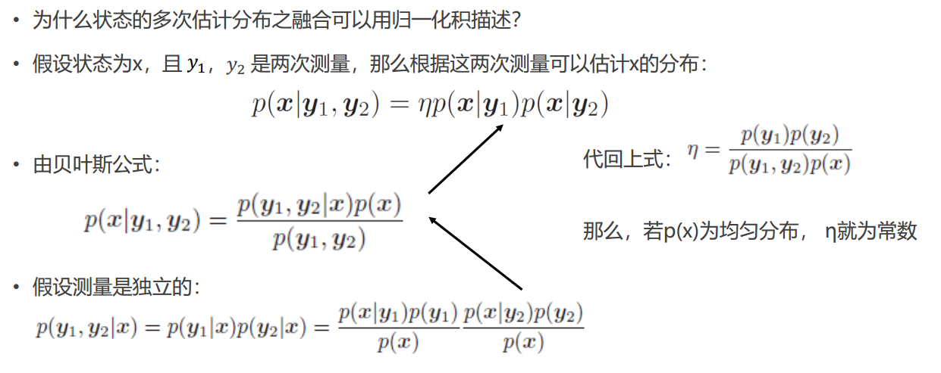
什么是归一化积？为什么可用于状态估计？
它的重大物理意义就是多个分布的融合！

Slide 11
关于香农信息，你能想到什么？
定义是什么？-ln[p(x)]？错了，是-E[ln p(x)]。概率密度对数函数的负期望，也叫负熵
用来干什么的？用来描述分布的混乱情况。越混乱，负熵越大。

Slide 12
关于马氏距离，你有哪些理解？
给出一个自己的定义，哈哈。马氏距离就是随机变量x距离其分布中心的一个一维距离值
它的具体形式是随机变量x去中心化，然后行乘列变成一维。当然，要以信息矩阵为其权重。

Slide 13
关于协方差矩阵，能想到哪些性质？
半正定对称矩阵
其形式通常为椭圆形或者椭球形，背后是标准正态分布的线性变换。

Slide 14
高斯推断：联合分布的边缘化有哪些要点？
结论是什么？
是怎么推出来的？
关于舒尔补，如何记忆？
舒尔补一定要学会自己推导和背诵

Slide 15
高斯分布的独立性和不相关性有什么关系？
结论 ： 两者是等价的
一般意义是：
独立表示两个概率分布没有任何关系
不相关表示两个概率分布不存在线性关系

Slide 16
高斯分布的归一化积结果是什么？
意义就是两个高斯分布融合
协方差矩阵方面：是信息矩阵相加
均值方面：是加权均值相加

Slide 17
高斯分布线性化的结果是什么？
太简单了，哈哈哈

Slide 18
SMW公式
两个乾坤大挪移公式：
(D + CAB)⁻¹ = D⁻¹ - D⁻¹C(A⁻¹+BD⁻¹C)⁻¹BD⁻¹
(D + CAB)⁻¹CA = D⁻¹C(A⁻¹+BD⁻¹C)⁻¹

Slide 19
高斯分布的非线性变换，结果是啥？
均值，函数值
方差：传递协方差 + 观测协方差

Slide 20
第二章 线性高斯系统
最基本的是：问题是怎么定义的？
解决批量LG系统的方法有哪两种？
小插曲：二次型求导的分子布局和分母布局
如何看待LG系统的MAP和贝叶斯推断的结果？
对于系统的能观性，如何检索思考？
MAP估计的协方差是什么？
递归平滑算法的使命是什么？
递归平滑算法的方法和步骤是怎样的？
我一直说要背的卡尔曼增益三公式，是什么？
如何理解卡尔曼滤波的数学本质？
卡尔曼增益后验均值和方差的更新是什么形式？
不带卡尔曼增益K的卡尔曼滤波是什么形式？
老问题：带卡尔曼增益的经典形式是什么？
如何通过MAP来推导得出卡尔曼滤波？
如何通过贝叶斯推断得到卡尔曼滤波？

Slide 21
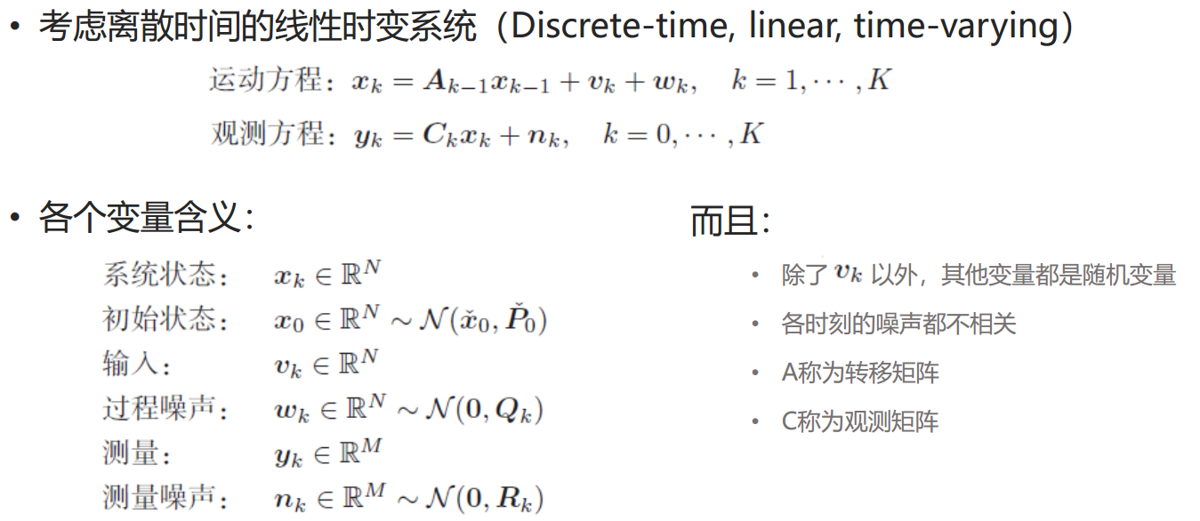
最基本的是：问题是怎么定义的？
白话：
某时刻系统的状态 = 上一时刻的状态乘以转移矩阵 + 控制量 + 控制噪声
该时刻的观测量 = 该时刻的状态乘以观测矩阵 + 观测噪声

Slide 22
解决批量LG系统的方法有哪两种？
MAP - 最大后验估计
手推一遍：
问题建模→贝叶斯换序→因式分解→高斯分布→提升形式
贝叶斯推断 - 高斯推断
预测和观测分别提升形式→写出联合分布

Slide 23
小插曲：二次型求导的分子布局和分母布局
可以在知乎搜索“二次型求导”
也可以去wiki上查
注意求导有两种定义方式：就是分子布局和分母布局。
我们常用的雅克比形式是分子布局。

Slide 24
如何看待LG系统的MAP和贝叶斯推断的结果？
MAP得到的是最可能的点估计，贝叶斯推断得到的是均值
在LG系统下两者相等
贝叶斯推断得到了估计的协方差

Slide 25
对于系统的能观性，如何检索思考？
如何用大白话说出能观性的含义？——能否通过观测变量唯一地确定系统状态
如何用公式推导能观性的条件？——最后rank(H^{T}) = N(K+1)
如果有先验，是什么情形？
如果没有先验，又会是什么情形？

Slide 26


MAP估计的协方差是什么？
后验的逆 =

Slide 27
递归平滑算法的使命是什么？
我们想得到递归问题的解法
我们想要从批量问题的解决方案中，推导处递归问题的解决方案

Slide 28
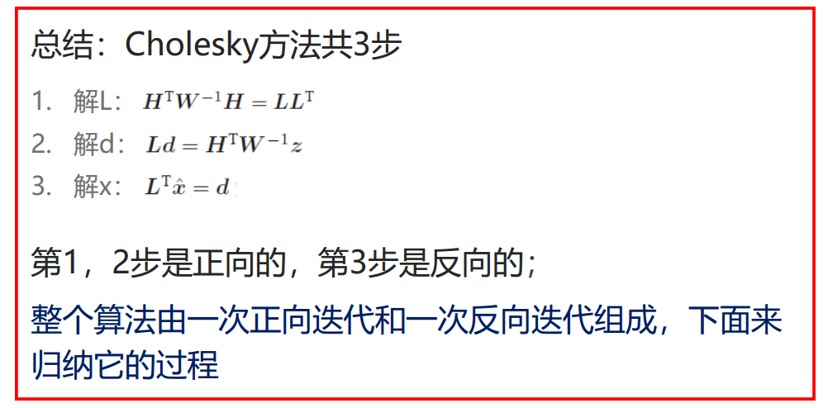
递归平滑算法的方法和步骤是怎样的？
方法：cholosky分解
步骤：

Slide 29
我一直说要背的卡尔曼增益三公式，是什么？
一定要记住的是定义式：
K = 后验协方差 × 观测矩阵转置 × 观测协方差的逆
协方差传播率：
后验信息矩阵 = 先验信息矩阵 + 转换后的观测协方差矩阵
上面的信息结合，再使用SMW公式，就能得到三个K的定义

Slide 30
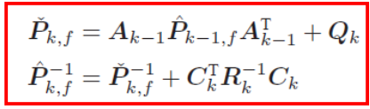
如何理解卡尔曼滤波的数学本质？
本质是什么呢？
预估阶段是一个函数变换！
校正阶段是一个高斯归一化积！
更具体地说，预估阶段是高斯分布的线性或非线性变换；而观测阶段是高斯分布的乘积！！这是一个决定性的性质，它决定了卡尔曼滤波的方方面面
比如先验的协方差传播是函数形式，后验的协方差传播却是一个明显的高斯分布乘积

Slide 31
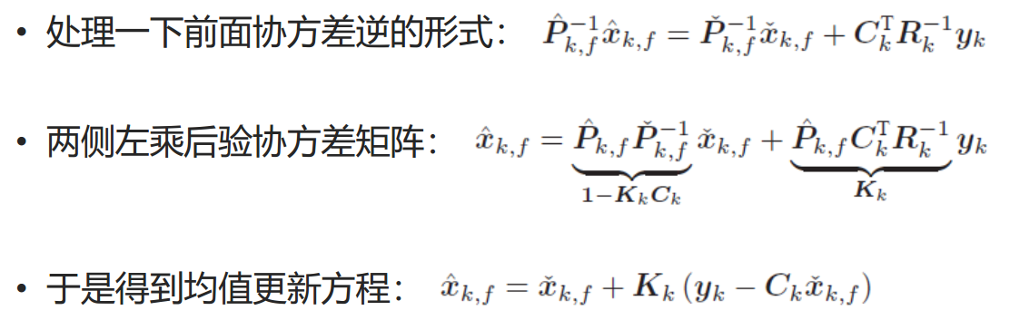

卡尔曼增益后验均值和方差的更新是什么形式？

Slide 32



不带卡尔曼增益K的卡尔曼滤波是什么形式？
先验 ：
均值（略）
协方差：函数传递
后验：
均值：
协方差：高斯归一化积

Slide 33
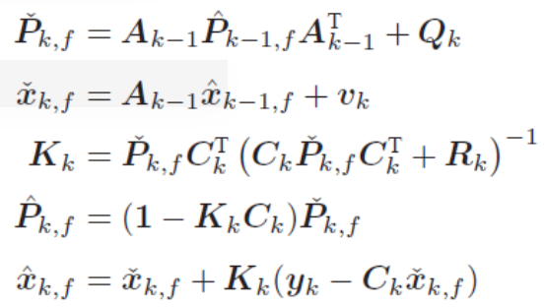
老问题：带卡尔曼增益的经典形式是什么？

Slide 34
如何通过MAP来推导得出卡尔曼滤波？
关键：问题如何定义？

Slide 35
如何通过贝叶斯推断得到卡尔曼滤波？
关键：问题如何定义

Slide 36
第三章 非线性系统

